Slide 1
學生學習成效資料庫 畢業流向分析

Slide 2
畢業流向
應屆畢業生統計(選擇)
升學、就業及兵役
畢業一年統計
升學中、就業及退伍
畢業三年統計
升學後就業、升學後兵役、就業後升學
畢業五年統計(選擇)
就業(歷程)

Slide 3
應屆畢業生統計
統計時間
畢業離校前
統計方式(擇一)
升學問卷
就業問卷

Slide 4
升學問卷
出國或國內
就讀學校、科系
進修的原因

Slide 5
就業問卷
就業、求職
產業類別、公司、職務、薪資、就讀科系相關性

Slide 6
畢業五年統計
統計時間
畢業五年後
統計方式
個人履歷

Slide 7
個人履歷
學歷
學位、就讀學校、科系
工作經驗
期間、產業類別、公司、職務、管理責任、薪資及就讀科系相關性
特殊事蹟
國內、國外得獎
受邀展覽

Slide 8
資料回朔
應屆畢業生統計
大學部97年、98年入學
碩士97年、98年、99年、100年入學
畢業五年統計
大學部93年入學
碩士95年入學

Slide 9
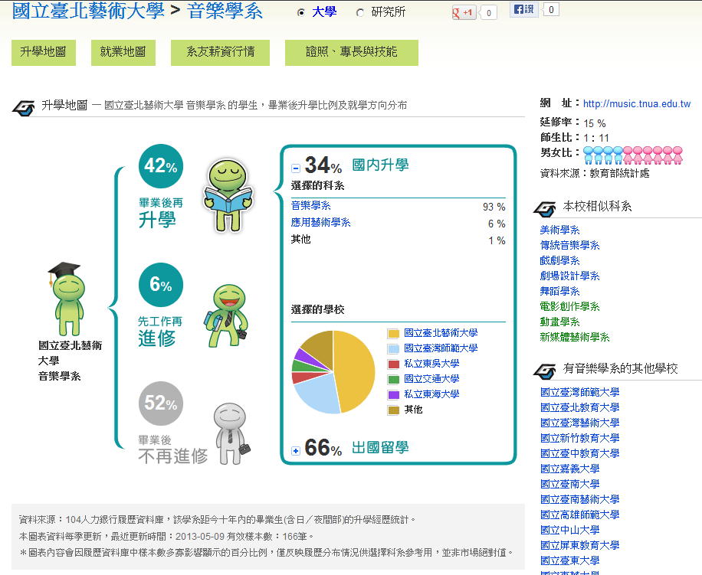
104升學就業地圖
http://www.104.com.tw/jb/career/department/index

Slide 10


Slide 11
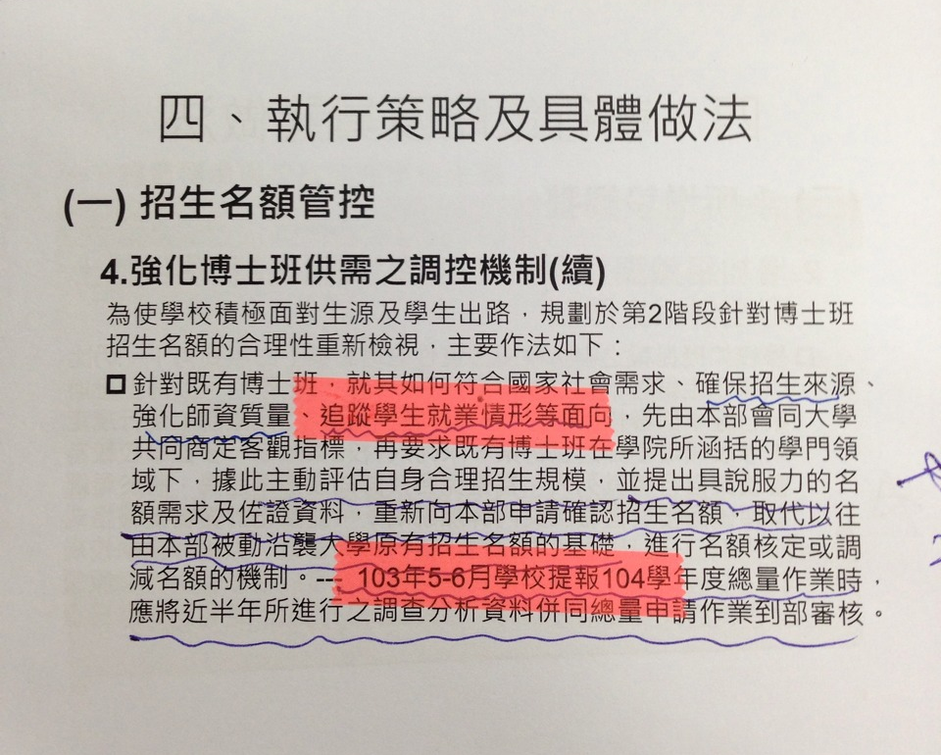

Slide 12
